Slide 1
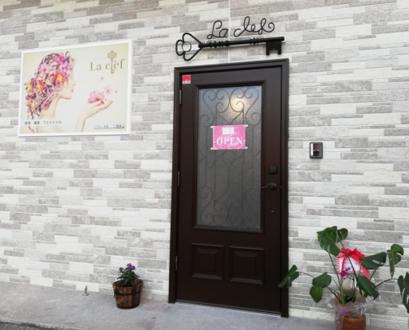
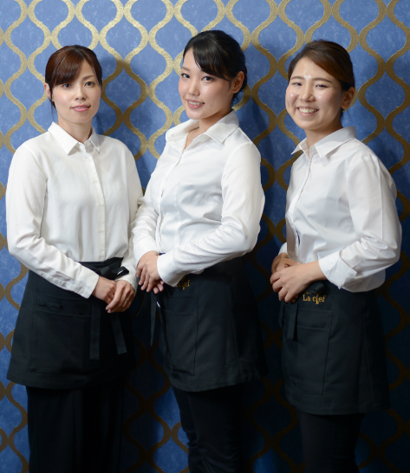
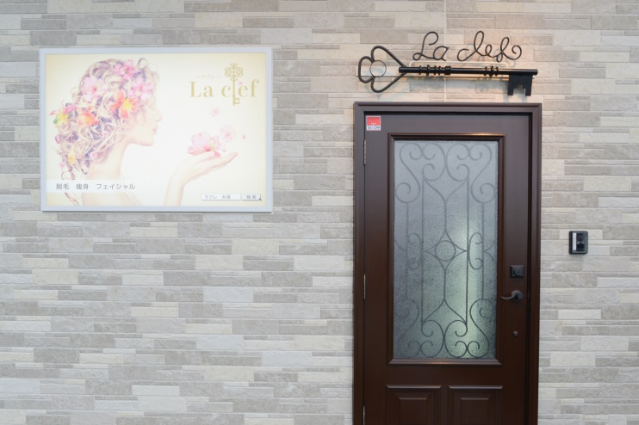
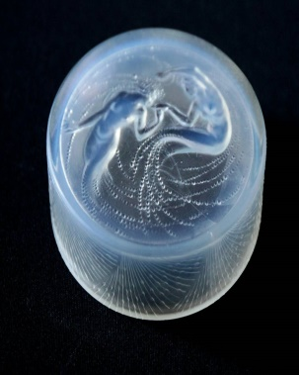
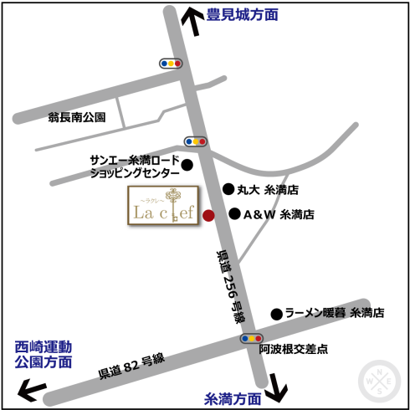
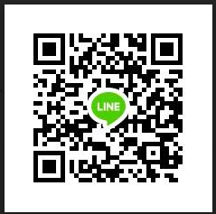
最近、痩せにくいと悩みはじめている
30代、忙しいママへ
5/1～6/30
初回キャンペーン
ママ友に「痩せたんじゃない？」と言われるようになりました。
そんな嬉しい報告が届くラクレの痩身エステを試してみませんか？
全身脱毛
（顔・VIO込み）
お客様の声
糸満潮平でアクセスが便利
・全室個室なので安心してエステをうける事ができました
¥3,800
最新機器導入サロン
（税込）
・スタッフが親切でよかった
ミュシャとルネ・ラリックがある美術館みたいなサロン
凸凹セル脂肪 解消コース
・店内が清潔でキレイ
1部位（お腹or下半身裏面or二の腕）
※代謝を上げるドリンク付
¥4,500
（税込）
・無料相談可能
・都度払いOK（カード可）
・お試し価格あります
EMS
※プロテイン付き
寝ながら引き締めBODY体験
まずはご連絡ください
¥9,800
（税込）
ご予約
090-3794-8306
※脱毛予定の方は徐毛をお願いしています
※脱毛と痩身同日施術不可
施術中などお電話がとれない場合がございます
予約はLINEで24H受付中です。
LINE
営業時間 AM11：00～20：00 定休日：水

